Slide 1

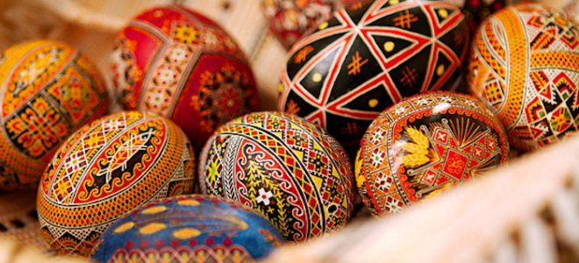
Читання
Сьогодні
Урок
№100
Порівняння-образ. Анатолій Камінчук «Українська писанка»

Slide 2

Сьогодні
12.04.2022
Артикуляційна вправа
Як гарчить собака?

Slide 3
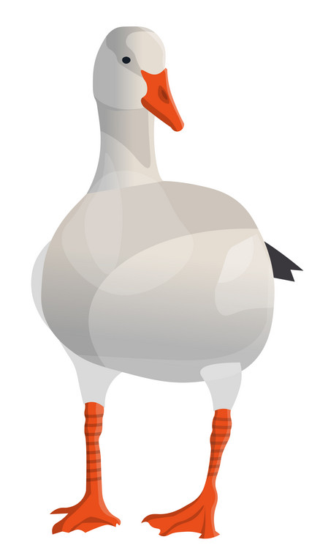
Сьогодні
12.04.2022
Артикуляційна вправа
Як шипить гусак?

Slide 4
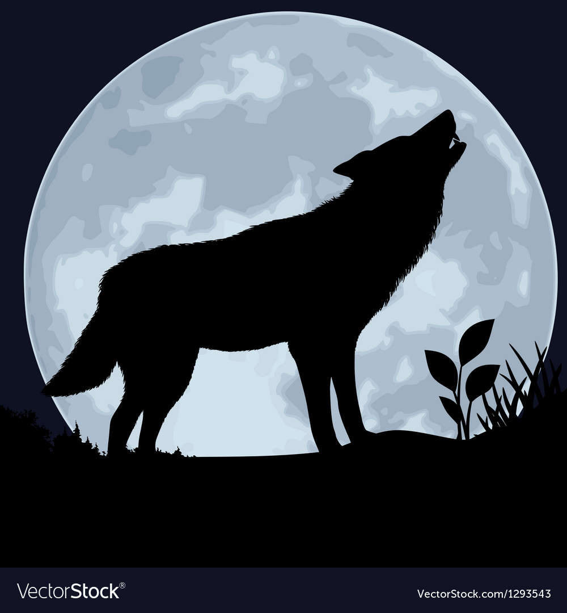
Сьогодні
12.04.2022
Артикуляційна вправа
Як виє вовк?

Slide 5
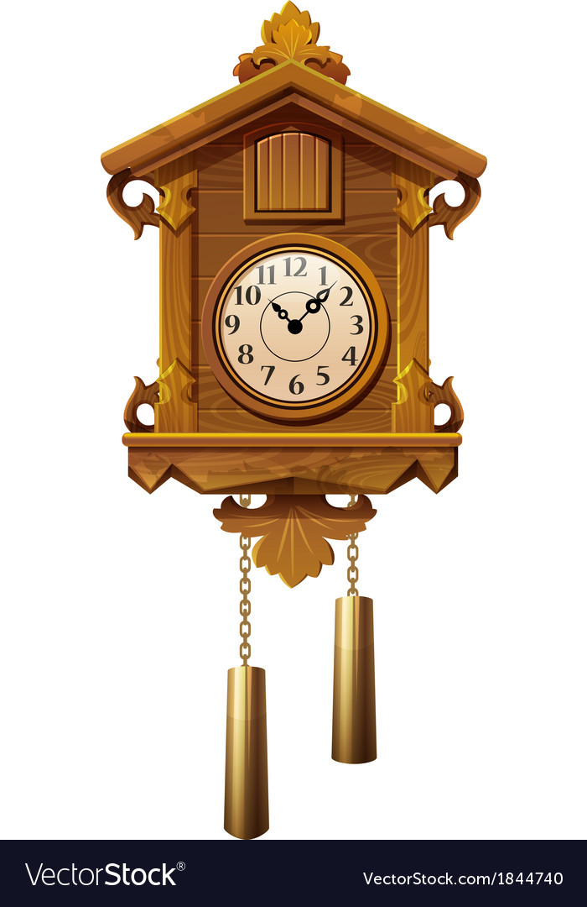
Сьогодні
12.04.2022
Артикуляційна вправа
Як цокає годинник?

Slide 6
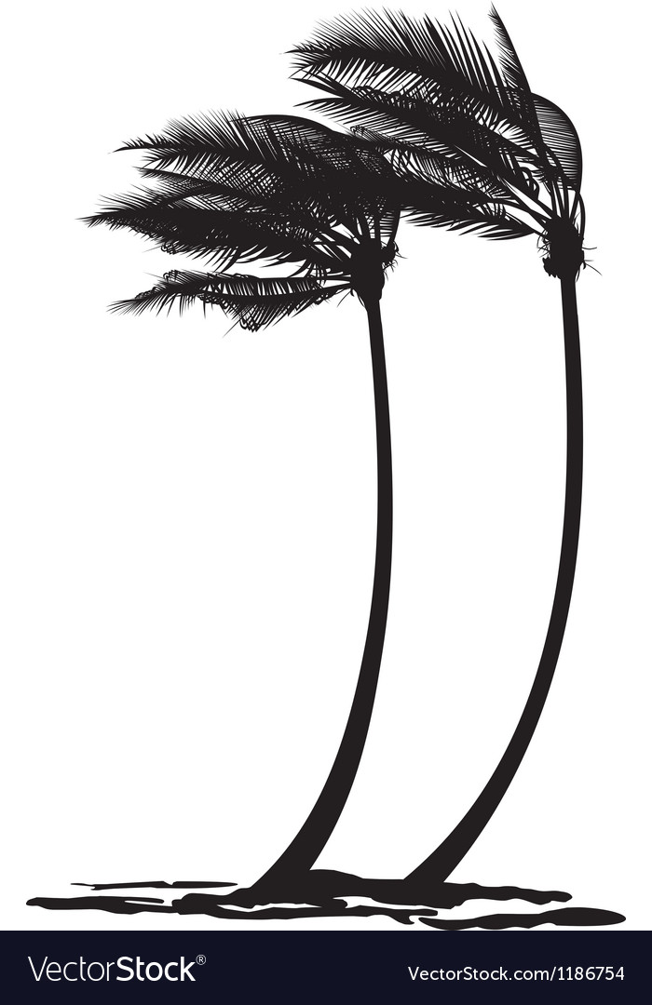
Сьогодні
12.04.2022
Артикуляційна вправа
Як дме вітер?

Slide 7
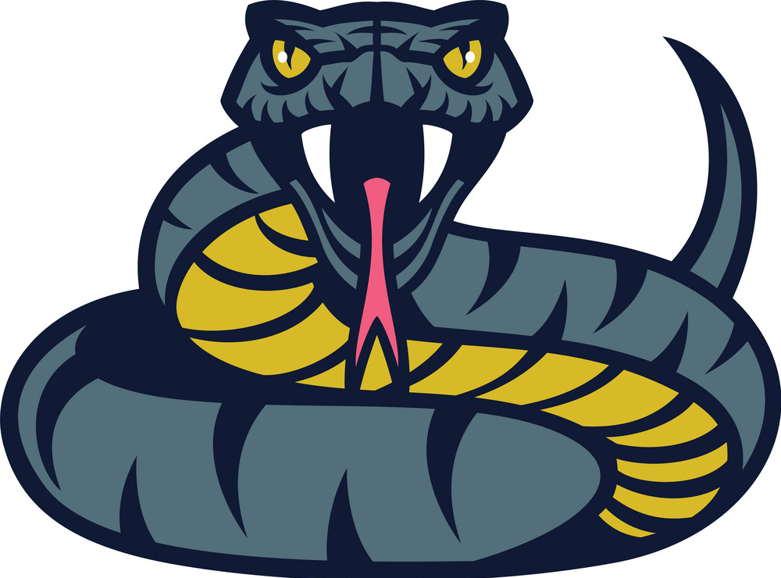
Сьогодні
12.04.2022
Артикуляційна вправа
Як шипить змія?

Slide 8
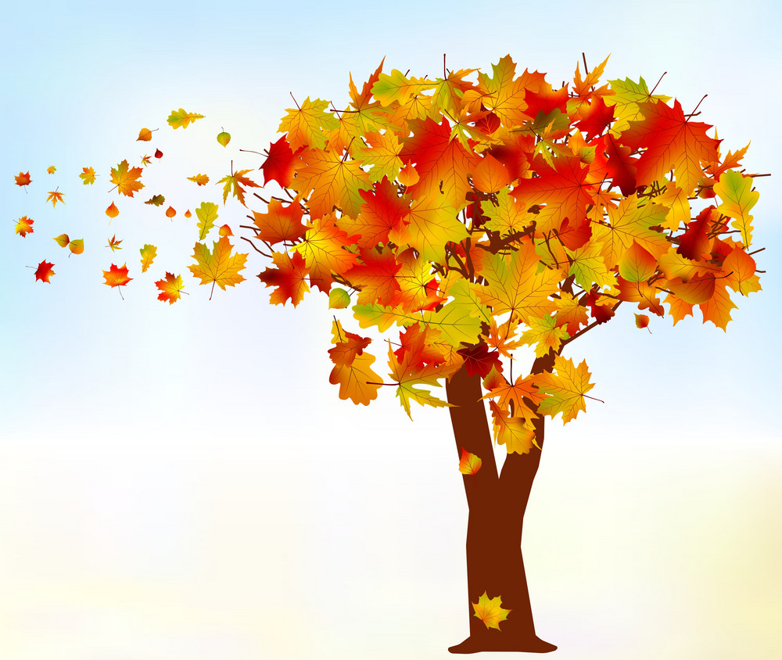
Сьогодні
12.04.2022
Артикуляційна вправа
Як шелестить листя

Slide 9

Сьогодні
12.04.2022
Робота над скоромовкою
Шило шубку Шурі шило,
Шовком, шерстю, шви обшило.
Вийшла шубка перехороша
Нашій Шурі на порошу.

Slide 10
Сьогодні
12.04.2022
Вправа на розширення кута зору
МИ
ЛО
ЛИ
МОН
МА
ШИНА
БЕ
РЕГ
КАЗ
КА

Slide 11
Сьогодні
12.04.2022
Вправа на розширення кута зору
КА
ЛИНА
НА
УКА
КО
ЛОС
КА
ВУН
ОСИ
КА

Slide 12
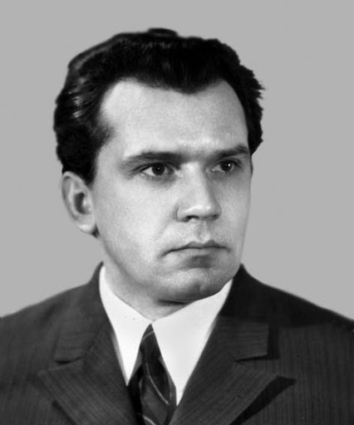
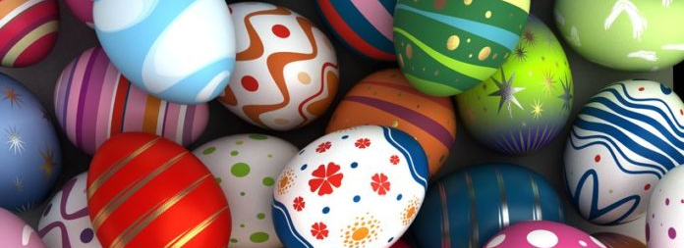
Сьогодні
12.04.2022
Анатолій Камінчук «Українська писанка»
Українська писанка,
як дитяча пісенька,
як бабусина казка,
як матусина ласка.
Сяду собі скраєчку
і розмалюю яєчко,
хрестик, зоря, віконце,
і стане воно мов сонце.

Slide 13
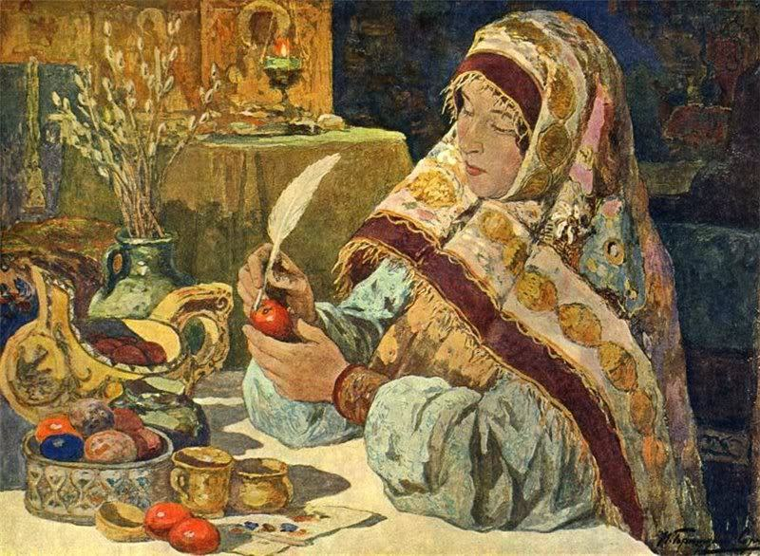
Сьогодні
12.04.2022
Розглянь картини на тему Великодня. Що тобі відомо про це свято?

Slide 14
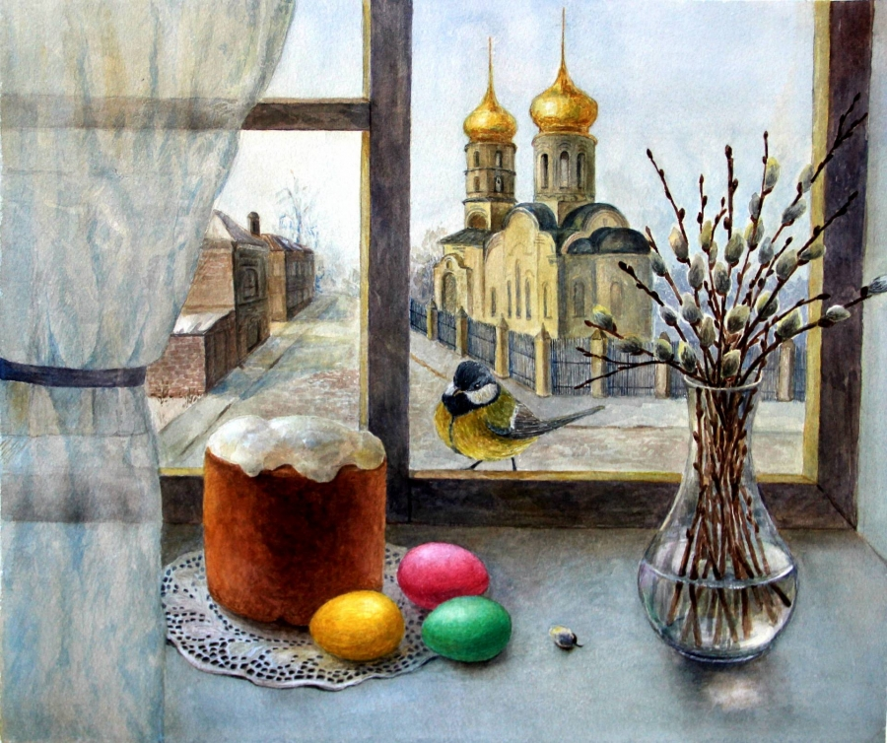
Сьогодні
12.04.2022
Розглянь картини на тему Великодня. Що тобі відомо про це свято?

Slide 15
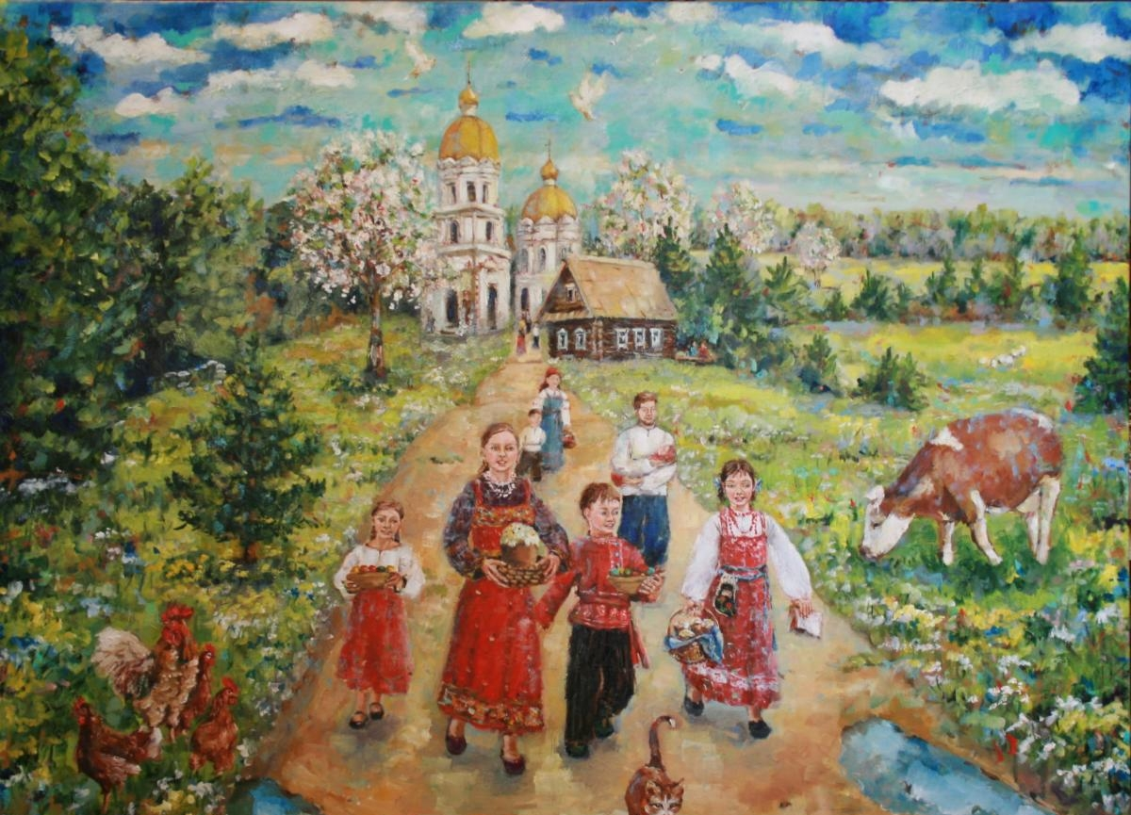
Сьогодні
12.04.2022
Розглянь картини на тему Великодня. Що тобі відомо про це свято?

Slide 16
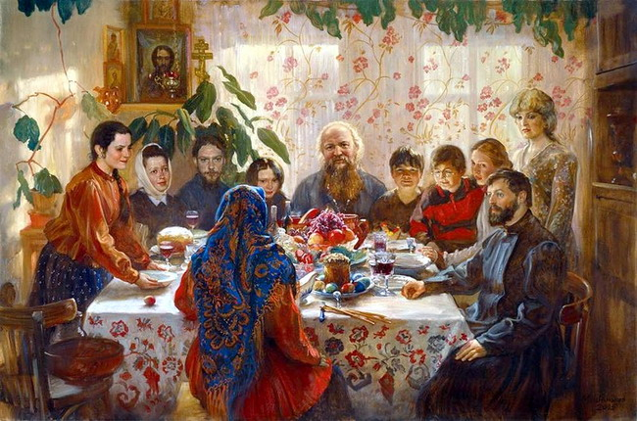
Сьогодні
12.04.2022
Розглянь картини на тему Великодня. Що тобі відомо про це свято?

Slide 17
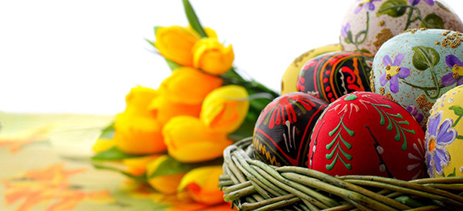
Сьогодні
12.04.2022
Складіть розповідь про Великдень використовуючи слова:
Великдень, крашанка, писанка, фарбування, розписування, великодушно, символ життя, дзвони, весняні квіти

